Slide 1



TIẾNG VIỆT 1

Slide 2

BÀI
ÔN TẬP
VÀ KỂ CHUYỆN
20
Đọc
1
e
e
e
e
e
ê
ê
ê
ê
ê
u
u
u
u
u
m
m
m
m
n
n
n
n
g
g
g
g
gi
gi
gi
gi

Slide 3
BÀI
ÔN TẬP
VÀ KỂ CHUYỆN
20
Đọc
1
i
i
i
o
i
o
o
ư
ư
ư
gh
gh
nh
nh
nh
nh
ng
ng
ng
ngh
ngh

Slide 4



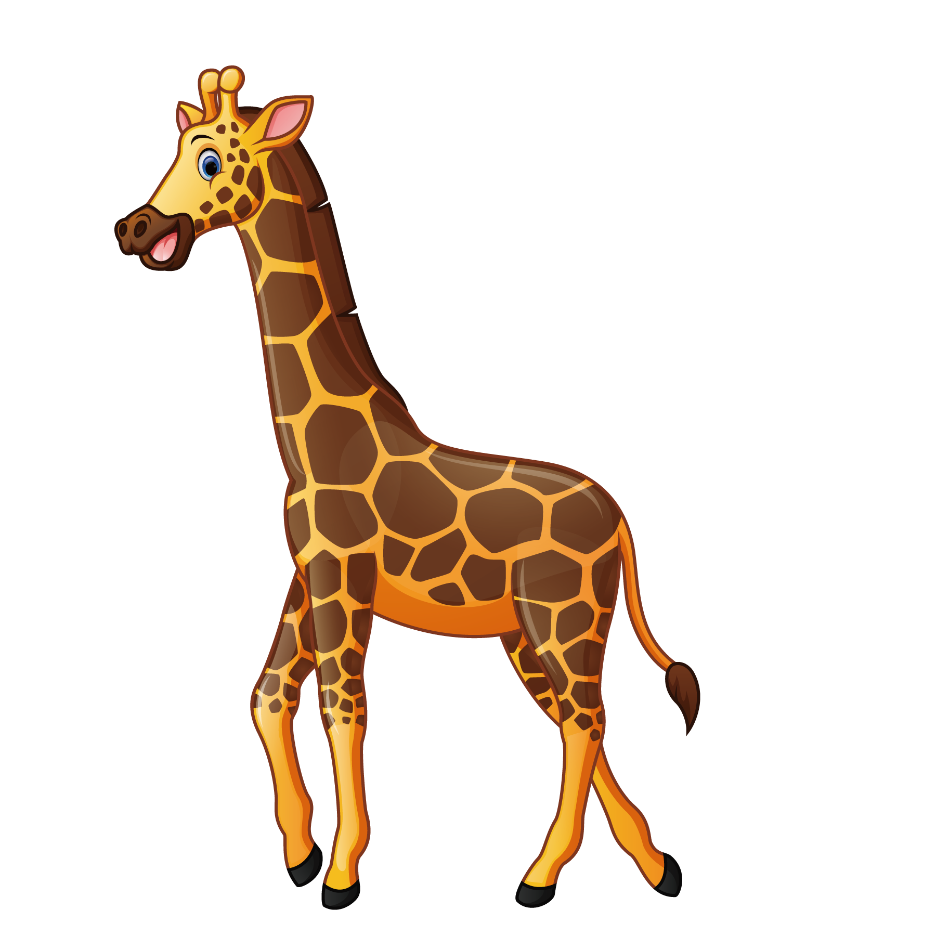






HS chọn quả số mấy thì GV cho HS đọc.
HS đọc xong, nếu đọc tốt, GV click vào quả táo, quà sẽ xuất hiện.
HS đọc chưa tốt thì đành gọi bạn khác.
Xoá tex này sau khi GV đã hiểu.

Slide 5
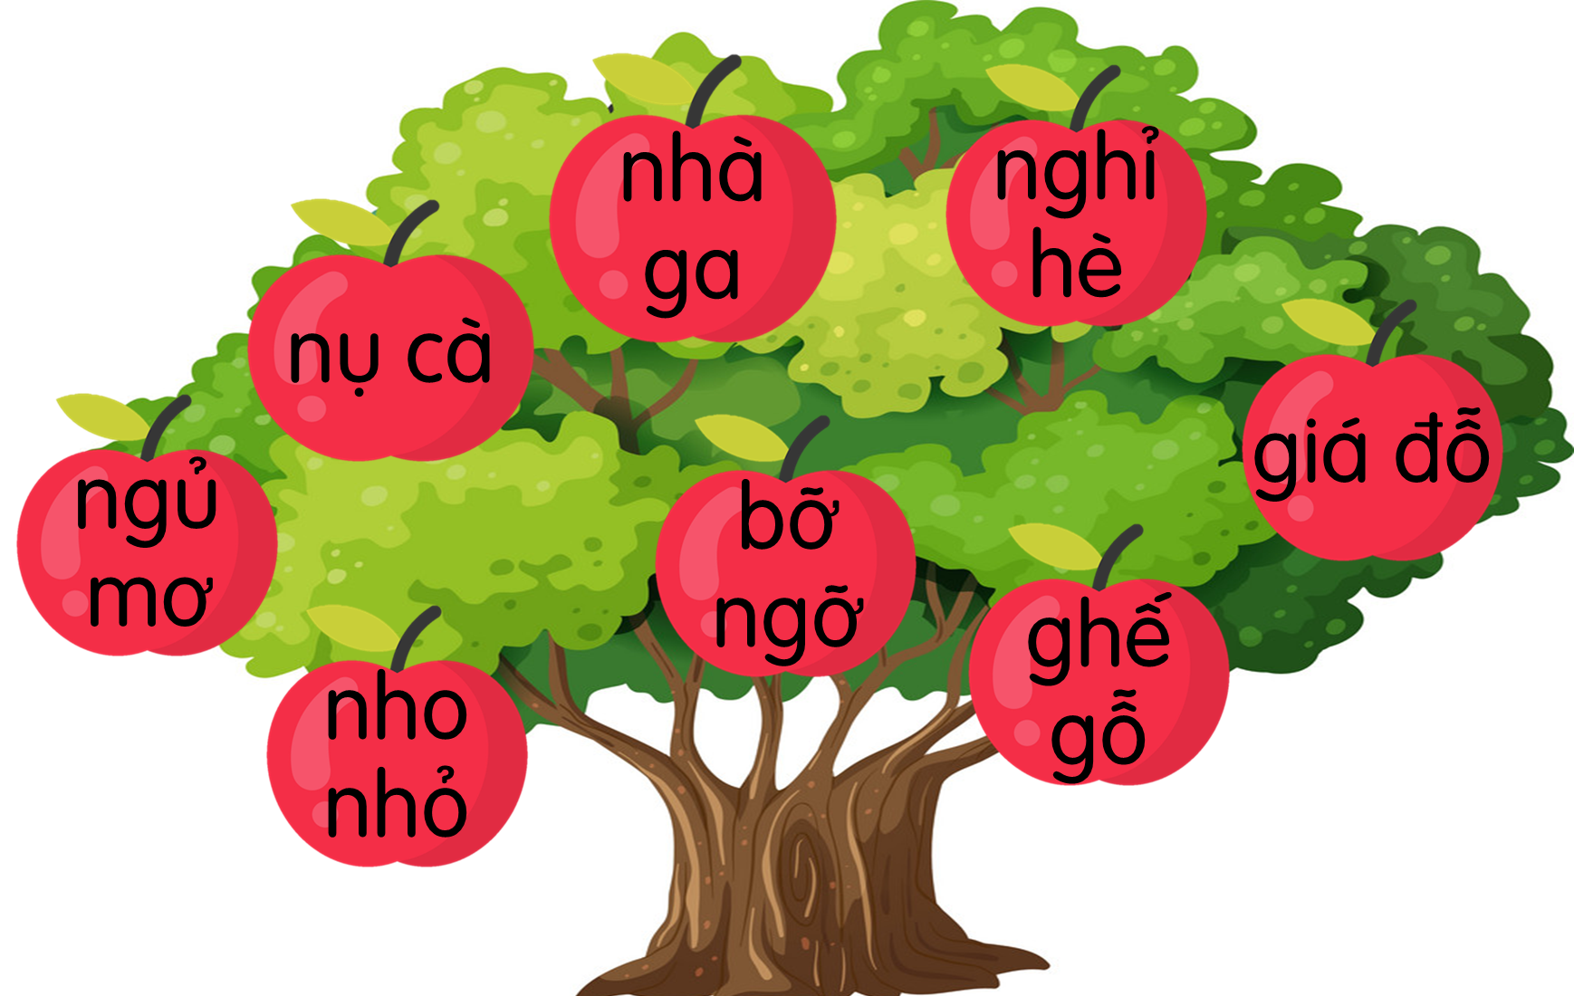
Mẹ ghé nhà bà.
Nhà bà ở ngõ nhỏ.

Slide 6
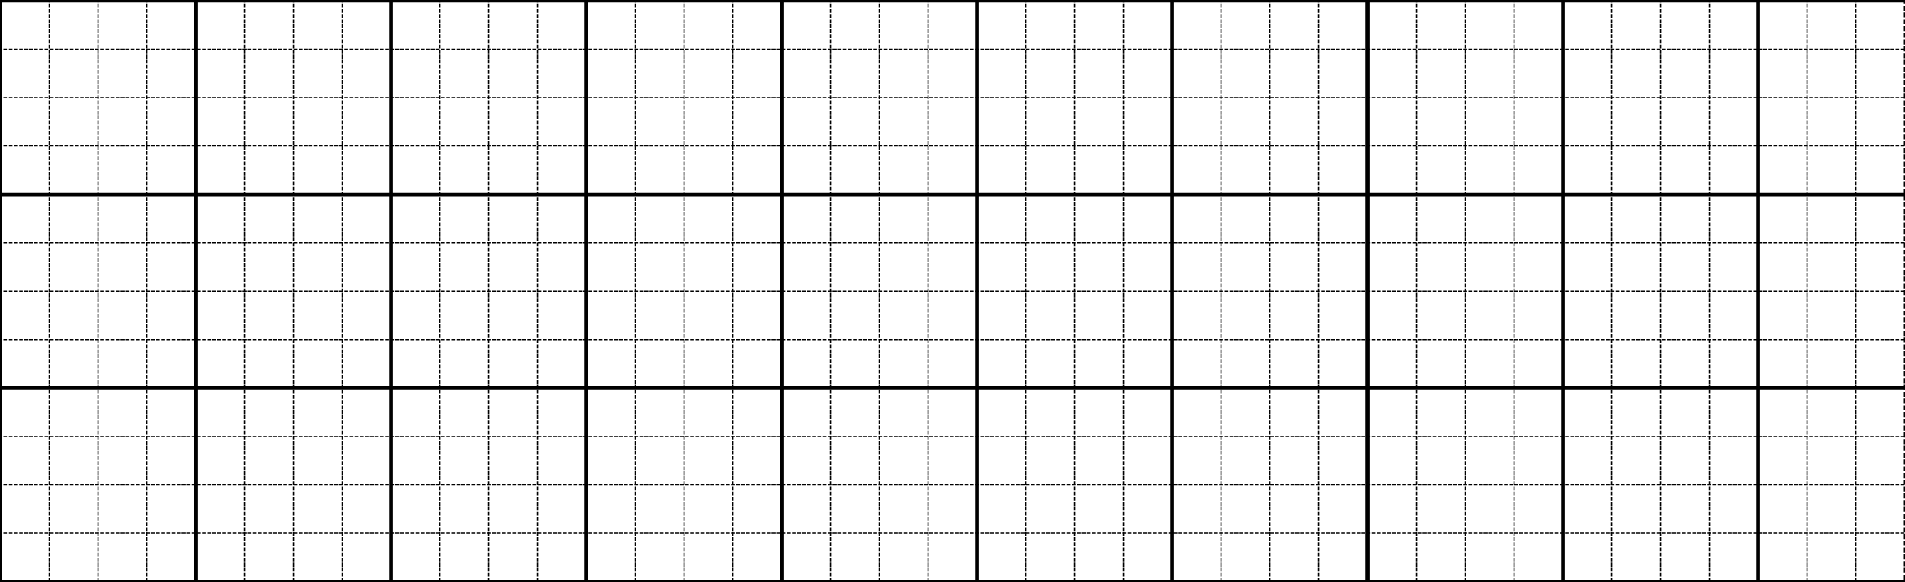
Viết
2
wgõ
ηỏ
ηà
bà.
o
o
o
Notes:
Câu dài nên GV hướng dẫn viết bảng nhé

Slide 7
Viết vở
3

Slide 8

4
Kể chuyện

Slide 9
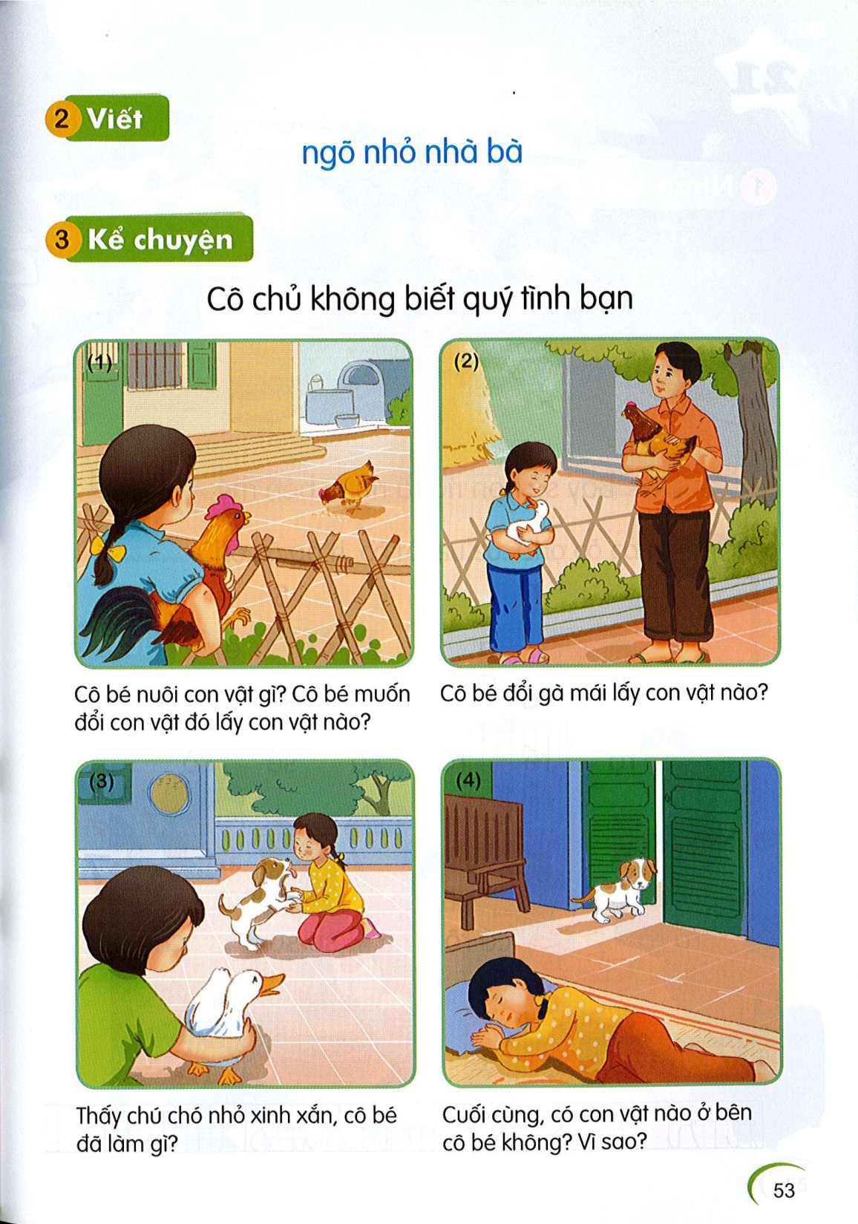
Cô chủ không biết quý tình bạn

Slide 13

Cô chủ không biết quý tình bạn

